Slide 1
ПАСПОРТ ОБЪЕКТА
МИНИСТЕРСТВА ОБРАЗОВАНИЯ РД
МКОУ «Родниковая СОШ»
368590 РД Кайтагский район пос. Родниковый
Исп.Муртазаева А.О.
Тел.: 89634103464

Slide 2
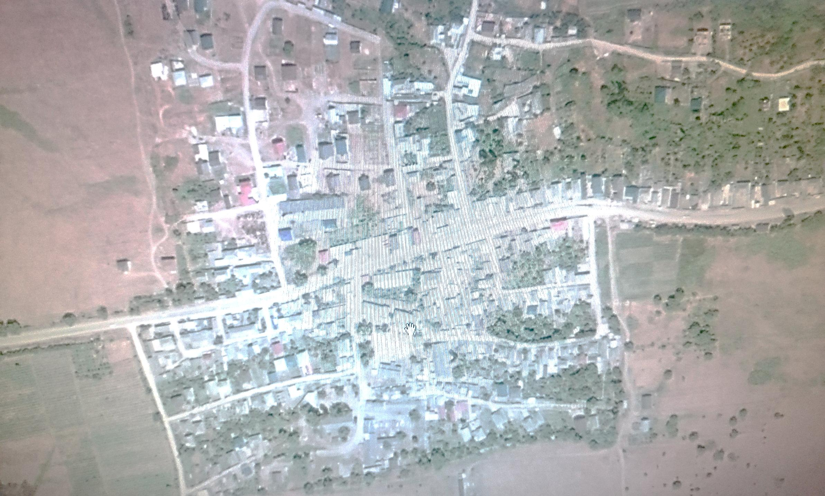
ПАСПОРТ ОБЪЕКТА МИНИСТЕРСТВА ОБРАЗОВАНИЯ РД
Муниципальное казенное общеобразовательное учреждение «Родниковая средняя общеобразовательная школа»
(космический снимок)
МКОУ «Родниковая СОШ»
368590 РД Кайтагский район пос. Родниковый
Эл. Адрес: __rodnik.soos15@mail.ru
Директор – Муртазаева Аминат Омаровна
моб:8-963-410-34-64

Slide 3
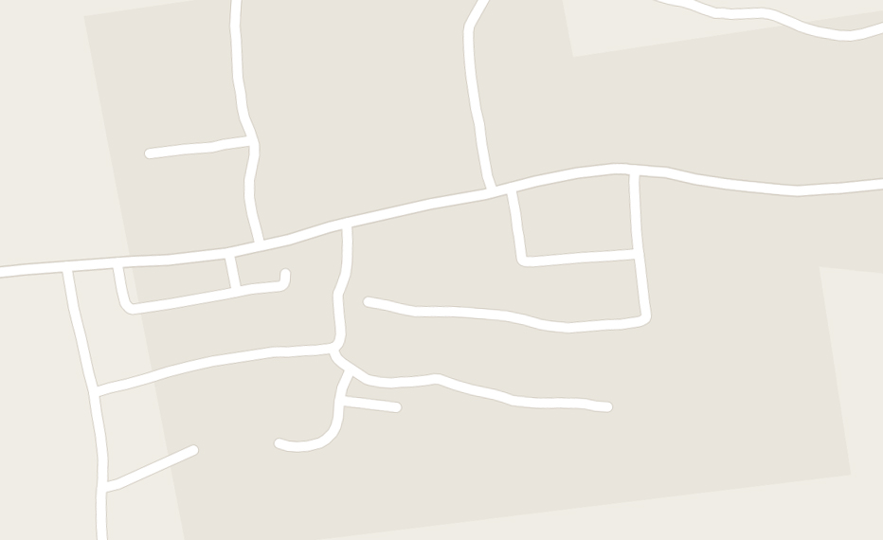
ПАСПОРТ ОБЪЕКТА МИНИСТЕРСТВА ОБРАЗОВАНИЯ РД
Муниципальное казенное общеобразовательное учреждение «Родниковая средняя общеобразовательная школа»
(схема расположения объекта на местности)
«Кайтагская ЦРБ»
368590, РД Кайтагский район с. Маджалис
Телефон приемного отделения
03
12 км
ПСЧ - 4
12 км
Начальник ПСЧ-4
м-р в/с Гасанбеков К.А.
диспетчерская – 01
12 км
ЦРБ
500
И.О. начальника ОМВД РД по Кайтагскому району
п\п-к Абдухаликов
_____________________________
Дежурная часть – 02
ОБЩАЯ ИНФОРМАЦИЯ
Год постр-ки | Дата послед. кап. ремонта | Кол-во этажей | Общ.выс. | Размеры геометрич. (Жилого здания) | Общ. площ. компл. | Среднее количество нахождения людей / персонала в здании (чел.) | Количество людей / персонала находящихся в здании круглосуточно | Количество выходов
1931 | _______ | 1 | 4 м | 48,х22 м | 542 м² | 11/59 | 11/2 | 2

Slide 4
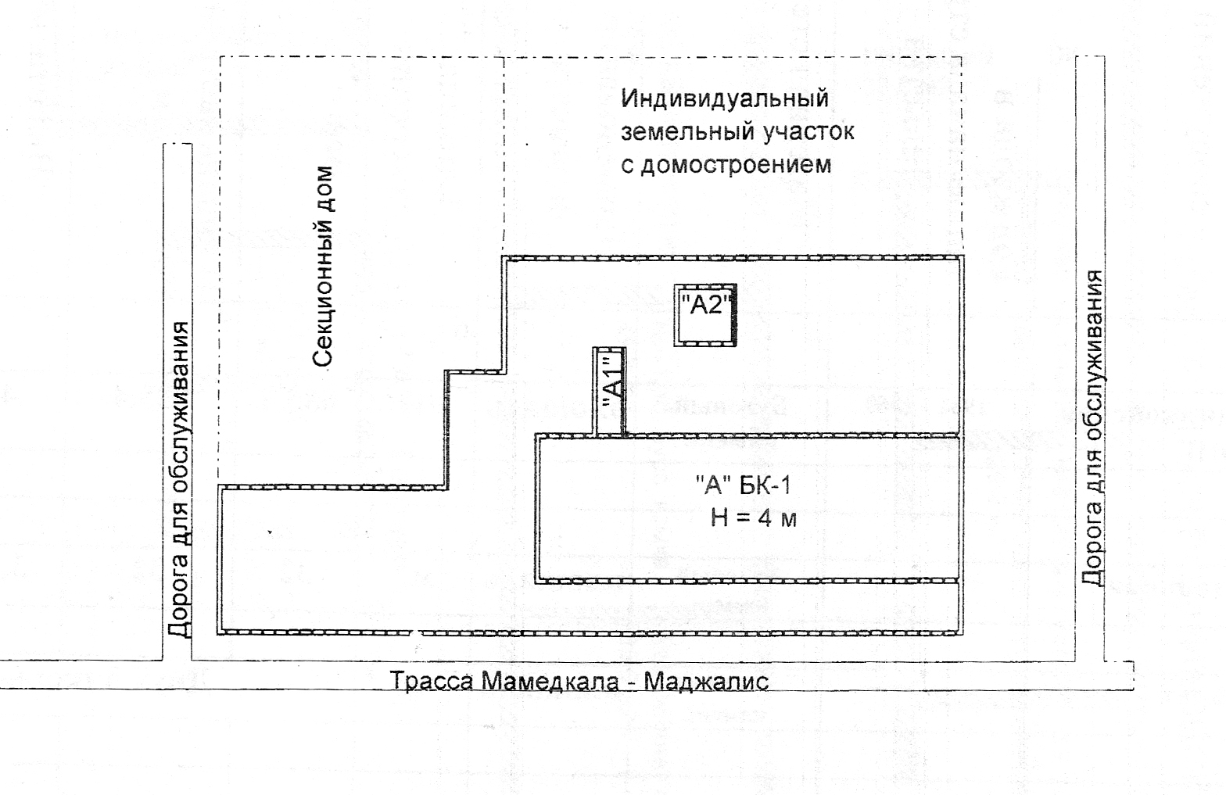
ПАСПОРТ ОБЪЕКТА МИНИСТЕРСТВА ОБРАЗОВАНИЯ РД
Муниципальное казенное общеобразовательное учреждение «Родниковая средняя общеобразовательная школа»
(план расположения объекта на местности)

Slide 5
ПАСПОРТ ОБЪЕКТА МИНИСТЕРСТВА ОБРАЗОВАНИЯ РД
Муниципальное казенное общеобразовательное учреждение «Родниковая средняя общеобразовательная школа»
(план эвакуации)

Slide 6
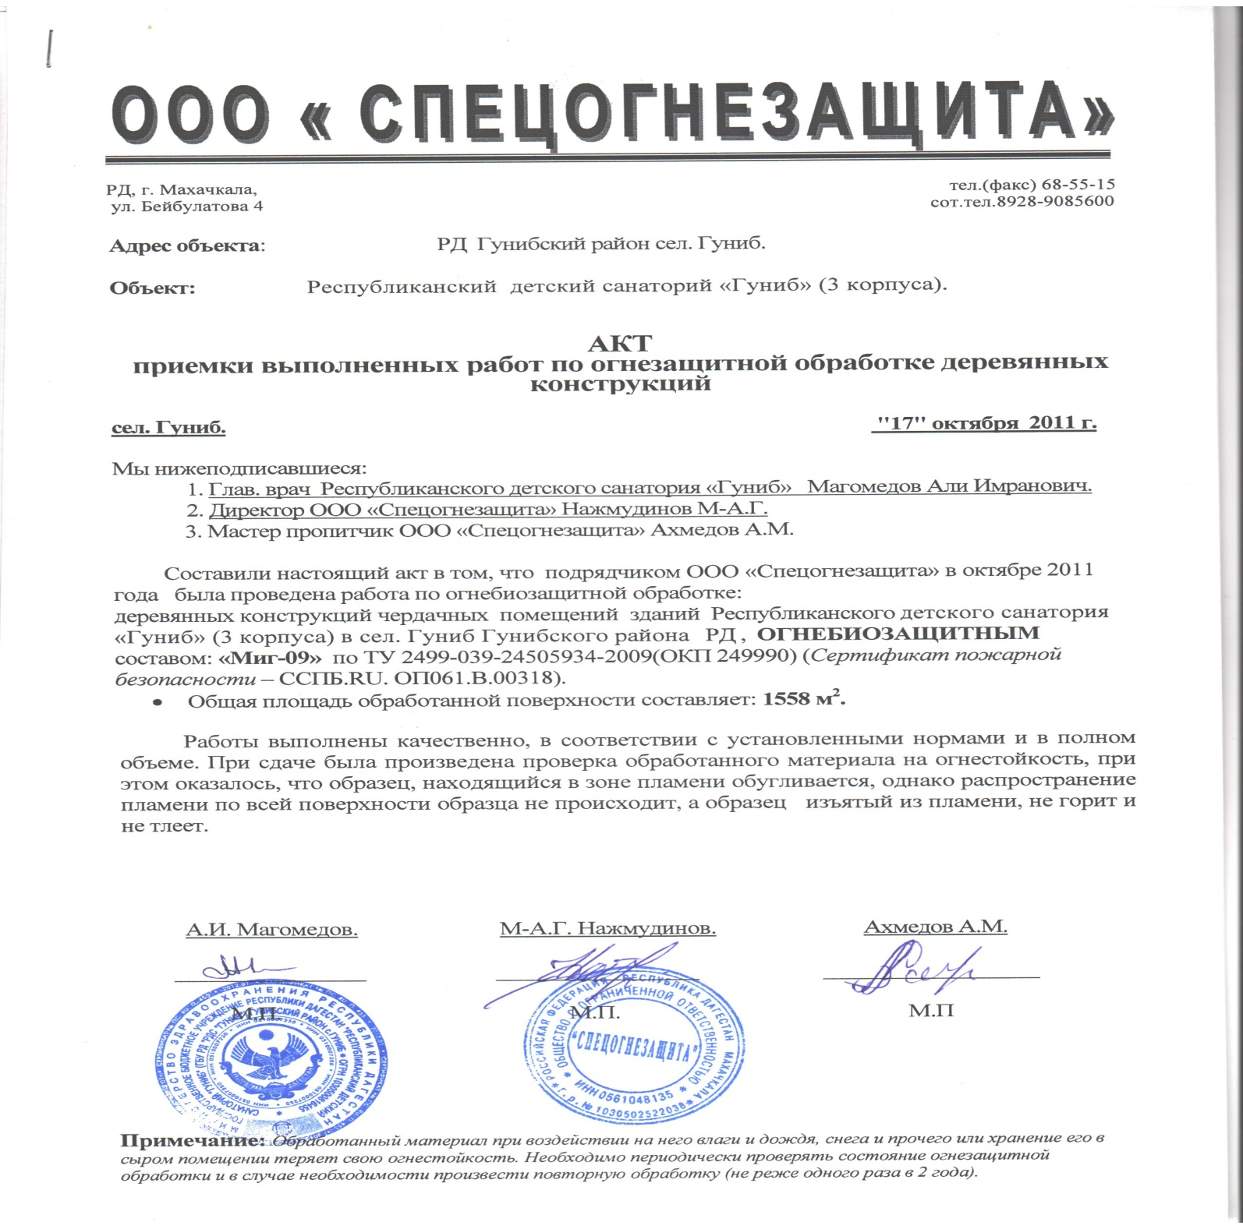
ПАСПОРТ ОБЪЕКТА МИНИСТЕРСТВА ОБРАЗОВАНИЯ РД
Муниципальное казенное общеобразовательное учреждение «Родниковая средняя общеобразовательная школа»
(план чердака объекта)

Slide 7
ПАСПОРТ ОБЪЕКТА МИНИСТЕРСТВА ОБРАЗОВАНИЯ РД
Муниципальное казенное общеобразовательное учреждение «Родниковая средняя общеобразовательная школа»
(оперативно-технические характеристики объекта)
№ п\п | Перечень показателей пожарно-тактической характеристики объекта | Значение показателей пожарно-тактической характеристики объекта
1. | Назначение здания | Прочие
2. | Степень огнестойкости здания | 4 степень огнестойкости
3. 3.1 3.2 | Количество находящихся людей в здании: в дневное время в ночное время | чел. 211; детей 180 чел.; чел. 3;
4. 4.1 4.2 4.3 4.4 4.5 4.6 | Строительные и конструктивные особенности здания: этажность общая высота размеры (геометрические) назначение подвала наличие чердака тех. этажа | 1 этажное 4 метров 48 * 22 метров нет есть нет
5. 5.1.1 5.1.2 | Строительные конструкции: Наружные стены Перегородки | Предел огнестойкости 60 мин. (потеря огнестойкости) Пожарная опасность (умереннопожароопасные) Предел огнестойкости 20 мин. (потеря несущей стойкости) Пожарная опасность (умереннопожароопасные)

Slide 8
ПАСПОРТ ОБЪЕКТА МИНИСТЕРСТВА ОБРАЗОВАНИЯ РД
Муниципальное казенное общеобразовательное учреждение «Родниковая средняя общеобразовательная школа»
(оперативно-технические характеристики объекта)
№ п\п | Перечень показателей пожарно-тактической характеристики объекта | Значение показателей пожарно-тактической характеристики объекта
5.1.3 5.1.4 5.1.5 | Перекрытия Кровля Лестничные клетки | Предел огнестойкости 15 мин. (потеря целостнотсти) Пожарная опасность (умереннопожароопасные) Предел огнестойкости 15 мин. (потеря целостнотсти) Пожарная опасность (умереннопожароопасные) нет
5.2 5.2.1 5.2.2 | Строительные материалы: Перегородки Перекрытия | Горючесть: умеренногорючие Воспламеняемость: умеренновоспламеняемые Распространение пламени по поверхности: умереннораспространяемые Дымообразующая способность: с умеренной дымообразующей способностью ц

Slide 9
ПАСПОРТ ОБЪЕКТА МИНИСТЕРСТВА ОБРАЗОВАНИЯ РД
Муниципальное казенное общеобразовательное учреждение «Родниковая средняя общеобразовательная школа»
(оперативно-технические характеристики объекта)
№ п\п | Перечень показателей пожарно-тактической характеристики объекта | Значение показателей пожарно-тактической характеристики объекта
5.2.3 5.2.4 | Кровля Лестничные клетки | Горючесть: нормальногорючие Воспламеняемость: умеренновоспламеняемые Распространение пламени по поверхности: умереннораспространяющие Дымообразующая способность: с умеренной дымообразующей способностью Токсичность: умеренноопасные нет
6. | Предел огнестойкости и вид противопожарных преград | нет
7. | Пути эвакуации | Дверные и оконные проемы
8. | Места отключения электроэнергии, вентиляции, дымоудаления. | Электроэнергия от электрощитовой Газ есть
9. | Основные элементы опасности для людей при пожаре. | Отравление СО и продуктами разложения, воздействие высокой температуры, обрушение конструкций.
10. 10.1 10.2 10.3 10.4 | Противопожарное водоснабжение количество пожарных водоемов, их емкость пожарный водопровод, его вид, расход воды; количество гидрантов; наличие и количество внутренних пожарных кранов; | 1; нет; нет; нет;

Slide 10
ПАСПОРТ ОБЪЕКТА МИНИСТЕРСТВА ОБРАЗОВАНИЯ РД
Муниципальное казенное общеобразовательное учреждение «Родниковая средняя общеобразовательная школа»
(оперативно-технические характеристики объекта)
№ п\п | Перечень показателей пожарно-тактической характеристики объекта | Значение показателей пожарно-тактической характеристики объекта
10.5 10.6 10.7 | -тип соединения и диаметр внутренних пожарных кранов; требуемый расход воды на нужды пожаротушения: способы подачи воды | нет; 10,8 л/с. от автоцистерны: с установкой на ПГ- расстояние 50 м.
11. | Помещения с наличием взрывоопасных веществ и материалов | нет
12. | Наличие устройств автоматического пожаротушения и автоматической пожарной сигнализации | Автоматическая пожарная сигнализация «Гранит – 5». Сигнал выведен на улицу и передается в ПЧ-15.

Slide 11
п. 3.5.
ПАСПОРТ ОБЪЕКТА МИНИСТЕРСТВА ОБАЗОВАНИЯ И НАУКИ РД
Муниципальное казенное общеобразовательное учреждение «Родниковая средняя общеобразовательная школа»
(Оперативно-технические характеристики объекта)
№ п\п | Перечень показателей пожарно-тактической характеристики объекта | Значение показателей пожарно-тактической характеристики объекта
16. | Текущее состояние здания | В исправном состоянии(нуждается в капитальном ремонте)
17. | Капитальное ограждение территории здания | отсутствует
18. | Наличие металлических входных дверей в здании | отсутствуют
19. 19.1 | Физическая охрана здания или каждого корпуса (частное охранное предприятие или отдел вневедомственной охраны) Видеонаблюдение территории и помещений для здания | отсутствует имеется
20. | Состояние эвакуационных путей и выходов в здании | соответствует
21. | Время прибытия ближайшего пожарного подразделения | 15 мин

Slide 12
ПАСПОРТ ОБЪЕКТА МИНИСТЕРСТВА ОБРАЗОВАНИЯ РД
Муниципальное казенное общеобразовательное учреждение «Родниковая средняя общеобразовательная школа»
(лист учёта проверки надзорными органами)
№ п/п | ДАТА ПРОВЕРКИ | ПРОВЕРЯЮЩИЙ ОРГАН | ВЫНЕСЕННОЕ РЕШЕНИЕ
1. | 27.02.2017 (Плановая) | ОНД по Кайтагскому району | Рассмотрена и обследована документация МКОУ «Родниковой СОШ». Предписание: поменять электропроводку, заменить противопожарный щит , провести огнезащитную обработку деревянных конструкций, ремонт пожарной сигнализаций, приобрести огнетущители
2. | 15.03.2017 | Федеральная служба по Роспотребнадзору | Рассмотрена и обследована документация МКОУ «Родниковой СОШ». Предписания: строительство пищеблока, туалета, приобрести мебель для учащихся младших классов, дорожки из бетона на территории школы
3.
4.
5.
6.
7.
8.
9.
10.
11.
12.

Slide 13
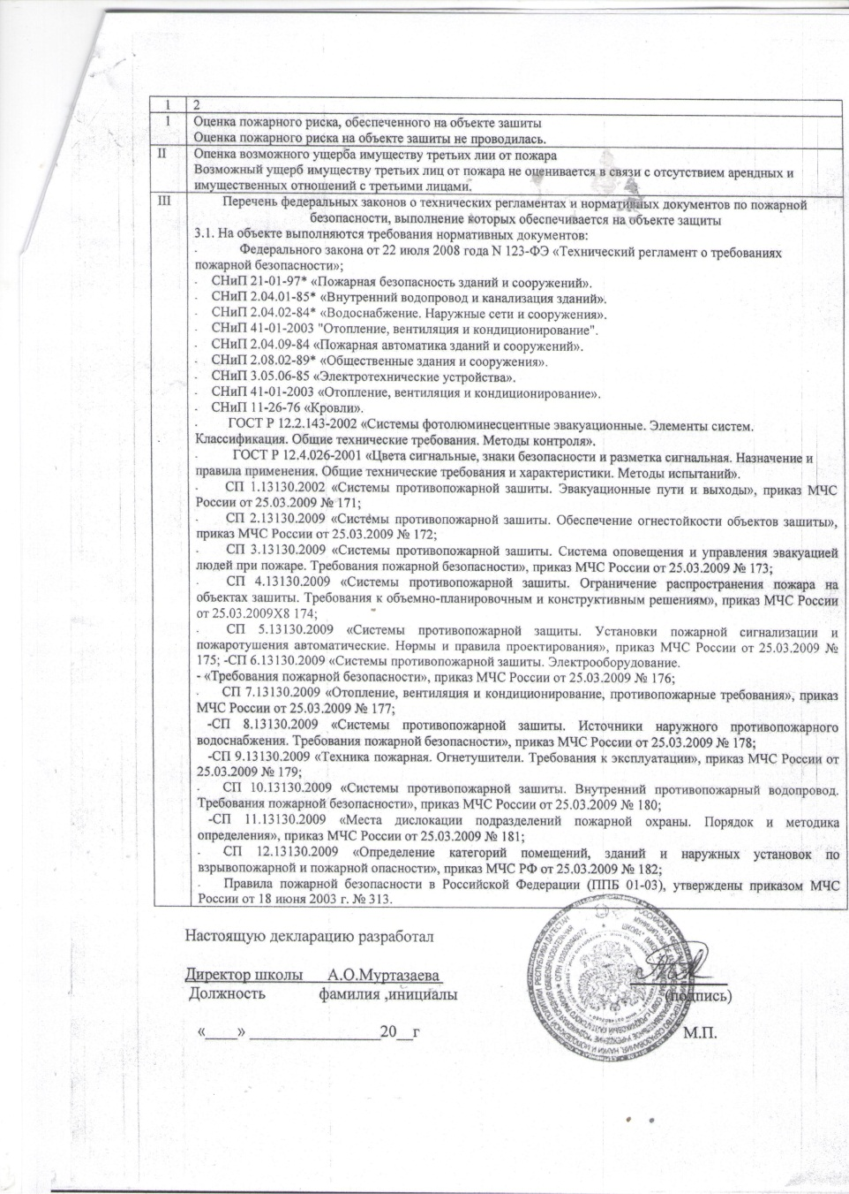
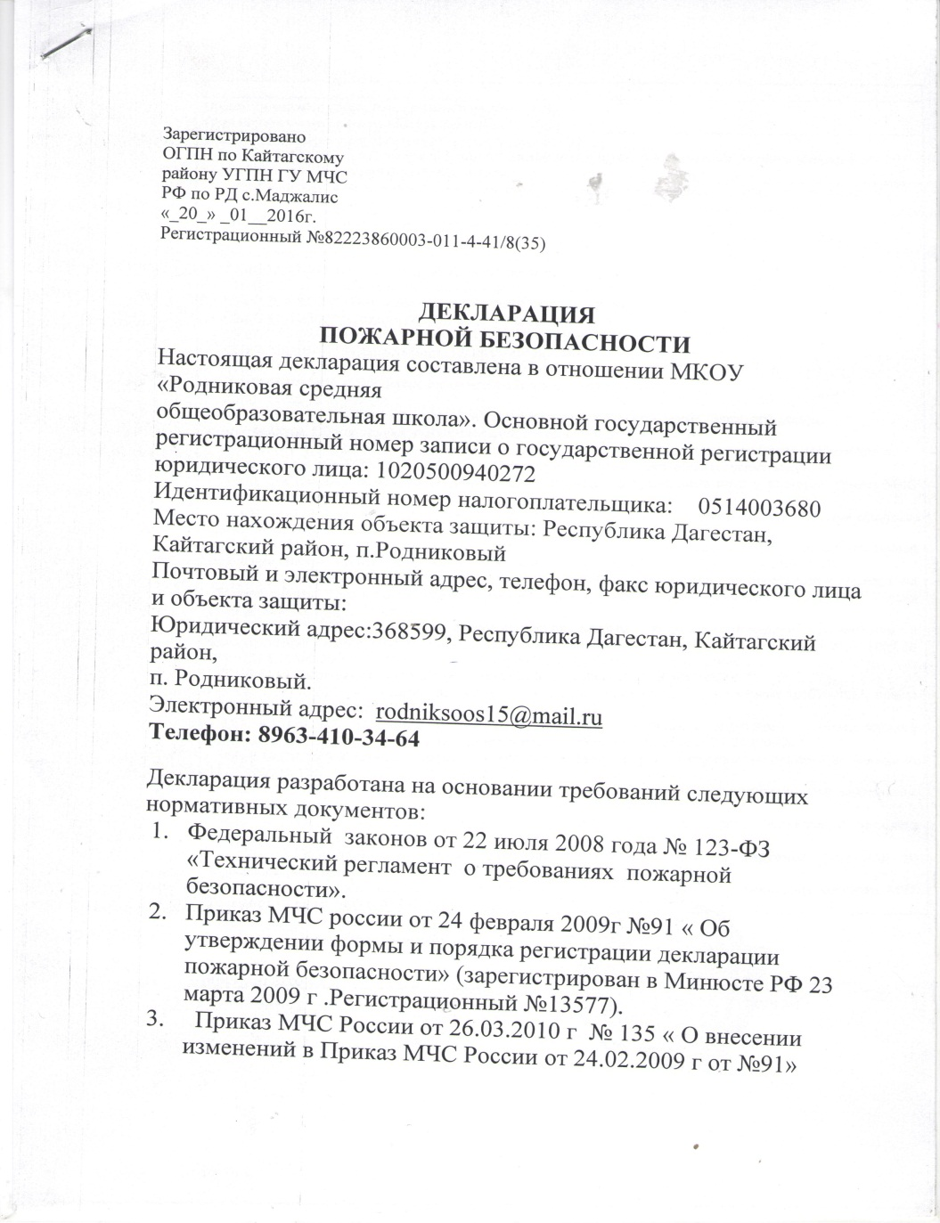
ПАСПОРТ ОБЪЕКТА МИНИСТЕРСТВА ОБРАЗОВАНИЯ РД
Муниципальное казенное общеобразовательное учреждение «Родниковая средняя общеобразовательная школа»
(декларация о пожарной безопасности)

